Slide 1
МБДОУ «Детский сад «Радуга»комбинированного вида»
Проект в средней группе №3 «Веснушки»
«Все професии важны, все професии нужны»

Slide 2
Вид проекта: групповой, информационный, творческий, игровой, длительный.
Участники проекта: воспитатели, дети средней группы, родители.
Актуальность проекта:
В среднем дошкольном возрасте особое значение для развития детской личности играет дальнейшее приобщение к миру взрослых людей и созданных их трудом предметов. Ознакомление с профессиями обеспечивает дальнейшее вхождение ребёнка в современный мир, приобщение к его ценностям, обеспечивает удовлетворение. Углубленное изучение профессий способствует развитию представлений об их значимости, ценности каждого труда. Правильный выбор профессии определяет жизненный успех.

Slide 3
Цель проекта:
Показать, как много профессий существует. Расширять и обобщать представление детей о профессиях. Развитие интереса к различным профессиям, в частности к профессиям родителей и месту их работы.
Задачи проекта:
- Расширять навыки самостоятельной исследовательской деятельности воспитанников
- обогащать детско-родительские отношения опытом совместной деятельности
- обогащать представления детей о профессиях родителей;
- дать обобщенные представления о взаимосвязи труда людей разных профессий;
- формировать реалистические представления о труде людей;
- обогащать словарный запас; развивать коммуникативные навыки;
- формировать чувство уважения к труду взрослых и бережное отношение к его результатам, желание оказывать помощь.
-помочь понять детям, о важности, необходимости каждой профессии;
-развивать связную речь, мелкую моторику рук, воображение, память;

Slide 4
Ожидаемый результат:
-расширить у детей знания и представления о профессиях, в том числе и профессиях своих родителей (место работы родителей, значимость их труда; гордость и уважение к труду своих родителей) ;
-помочь родителям правильно организовать совместный семейный досуг;
-поручить детям посильные трудовые обязанности дома, в детском саду, нести ответственность за их выполнение;
-обеспечить активность ребенка в сложном процессе его становления Человеком.

Slide 5
Создать развивающую среду:
Пополнить уголок «Кухня» следующими атрибутами: фартуки, посуду, овощи, фрукты.
Пополнить игру «Больница» атрибутами: шприцы, градусники и т.д.
Внести дидактические и настольные игры:
«Профессии», «У кого что?», «Собери картинку из кубиков», «Кто что делает», «Чудесный мешочек», «Что лишнее?».
Пополнение пальчиковых игр:
«Варим компот», «Засолим капусту» «Профессии»
Пополнить библиотечку книгами :
С. Еремеев «Кем же стать?» ;
Б. Заходер «Все работы хороши», «Строители»;
В. Маяковский «Кем быть?»;
К. Чуковский «Федорино горе», «Доктор Айболит»;
С. Михалков «Дядя Степа», «А что у Вас?»
Н. Носов «Незнайка в солнечном городе»
Внести в группу картины «Врач», «Парикмахер», «Повар», «Портной», «Шофер».
Добавить в уголок мальчиков транспорт: грузовые машины, легковые машины, трактор и т.д.

Slide 6
Организовать непосредственно образовательную деятельность:
Познавательное развитие:
«Экскурсия в прачечную»
«Экскурсия в медицинский кабинет»
«Путешествие в страну Профессии»
Речевое развитие :
Беседа «Все профессии важны»
Беседа ««Кем я стану, когда вырасту? »
Художественно- эстетическое развитие:
Лепка « Печенье»
Аппликация « Украсим одежду»
Физическое развитие:
Игровое упражнение «Футбол»

Slide 7
Организация совместной деятельности воспитателя с детьми:
Экскурсия в прачечную, медицинский кабинет;
Беседа о профессиях;
Дидактические и настольные игры;
Сюжетно-ролевые игры;
Пальчиковые игры;
Отгадывание загадок о профессиях;
Чтение художественной литературы.
.

Slide 8
Организация самостоятельной деятельности детей:
Раскрашивание раскрасок «Профессии»,
«Овощи-фрукты»;
Рассматривание картин по теме проекта;
Настольные и дидактические игры;
Сюжетно-ролевые игры «Парикмахерская» «Магазин», « Детский сад», «Больница»

Slide 9
Взаимодействие с семьей:
Рассказ родителей о своей работе детям;
Подборка иллюстраций, стихотворений, загадок о профессиях.
Памяка «Как следует знакомить ребенка с профессиями»
.

Slide 10
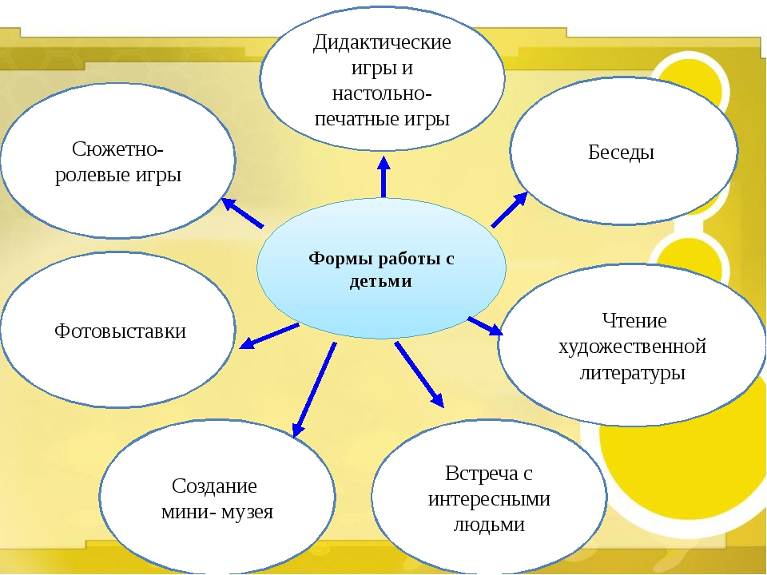

Slide 11
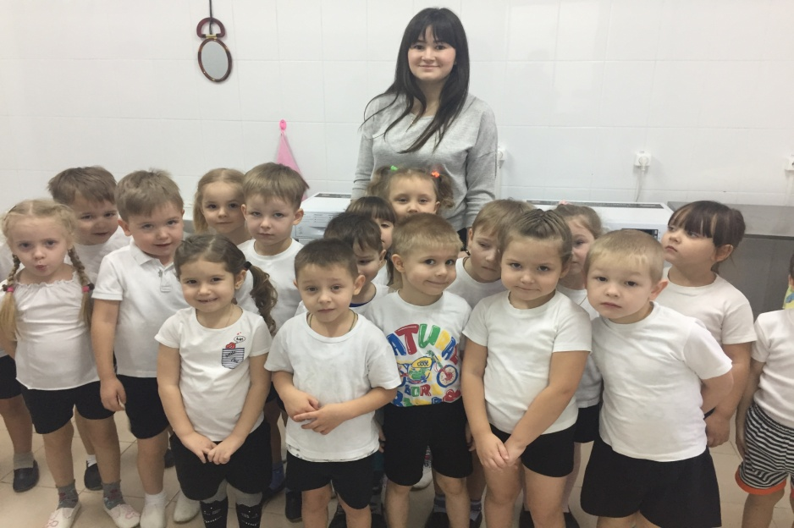
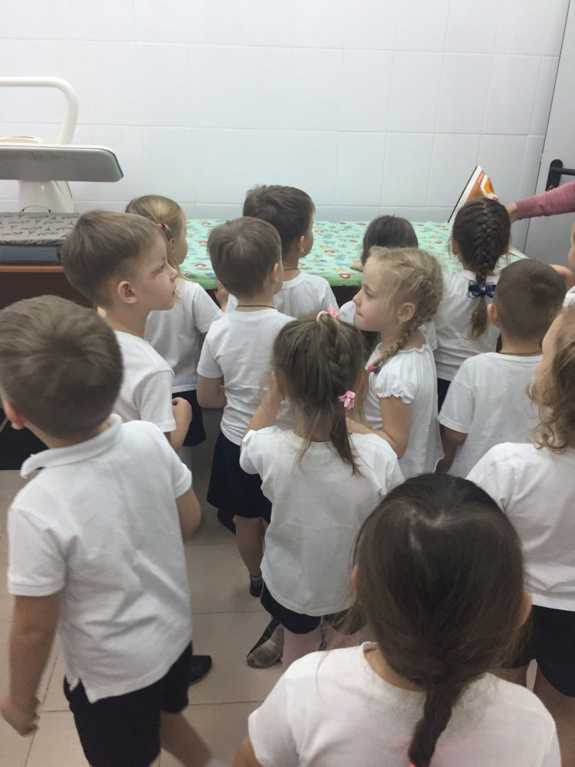
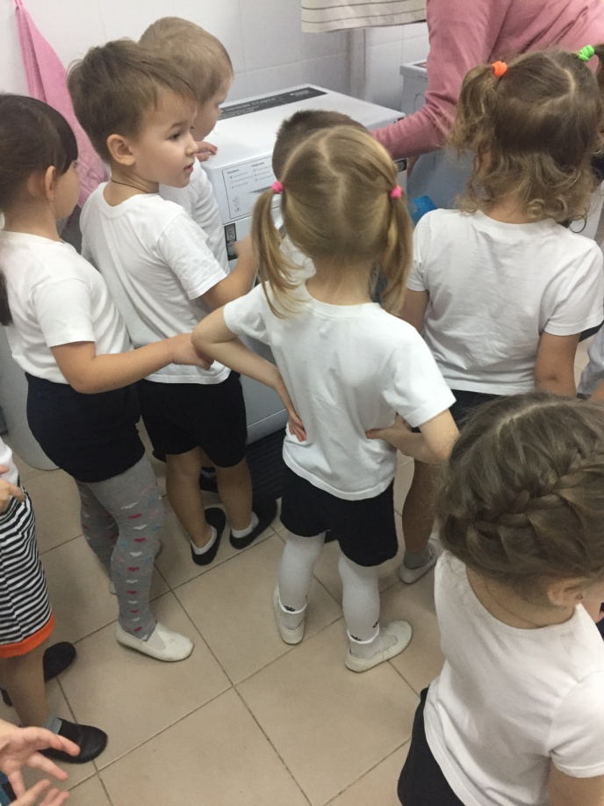
Познавательное развитие
«Экскурсия в прачечную»

Slide 12
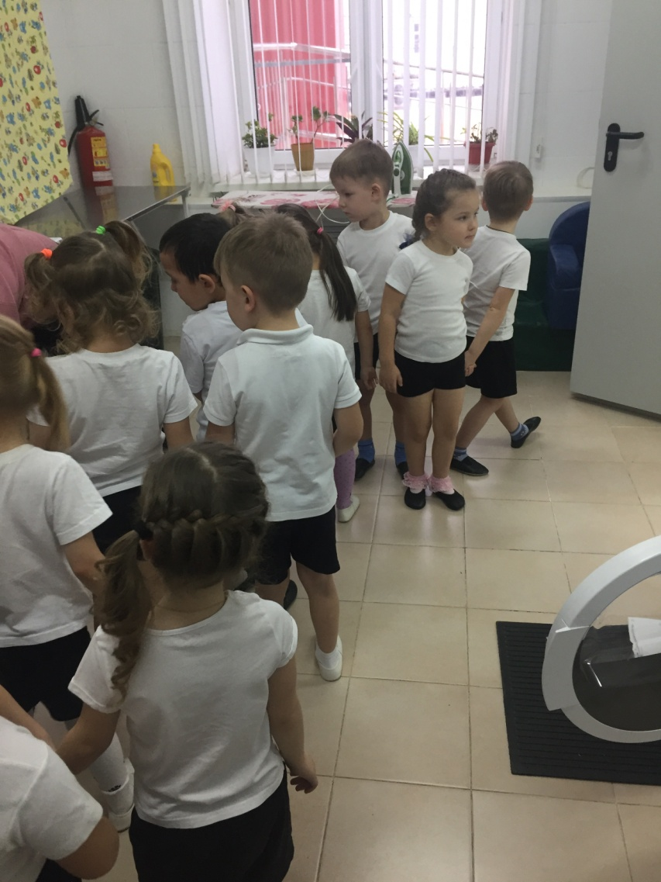
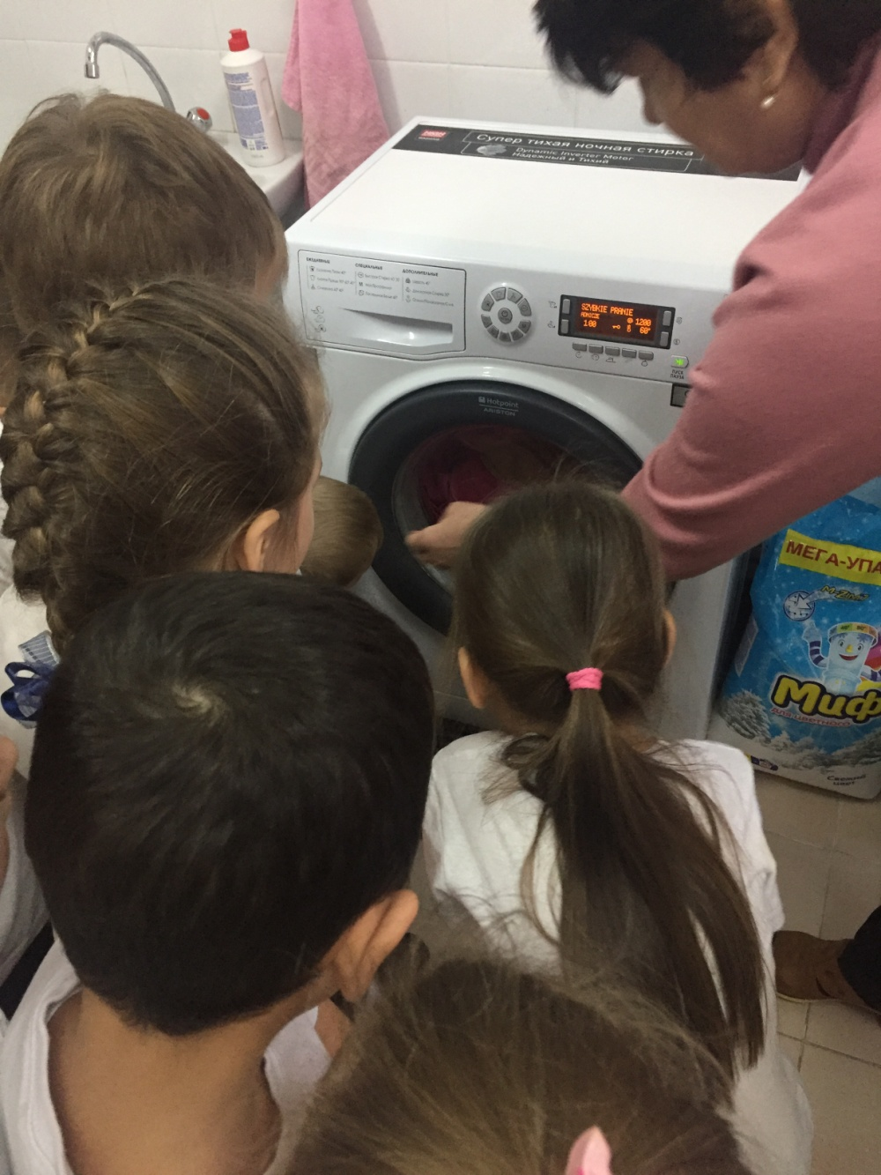

Slide 13
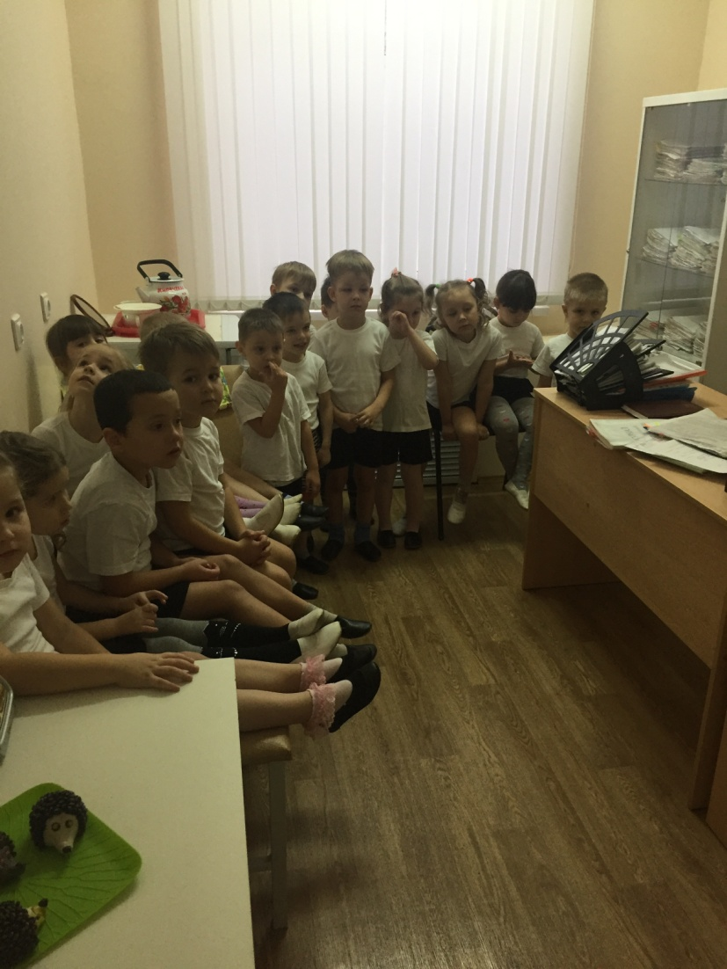
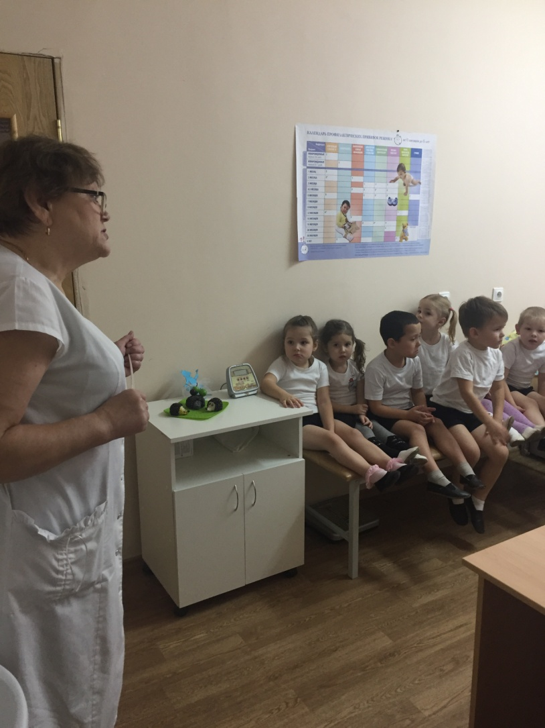
Познавательное развитие
«Экскурсия в медицинский кабинет»

Slide 14
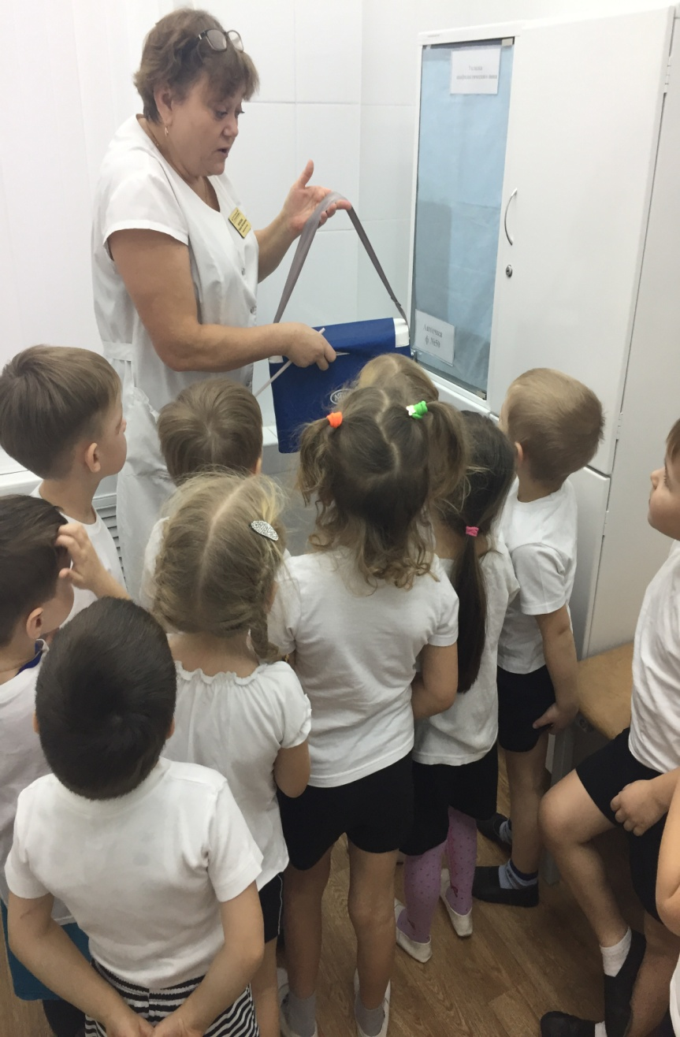
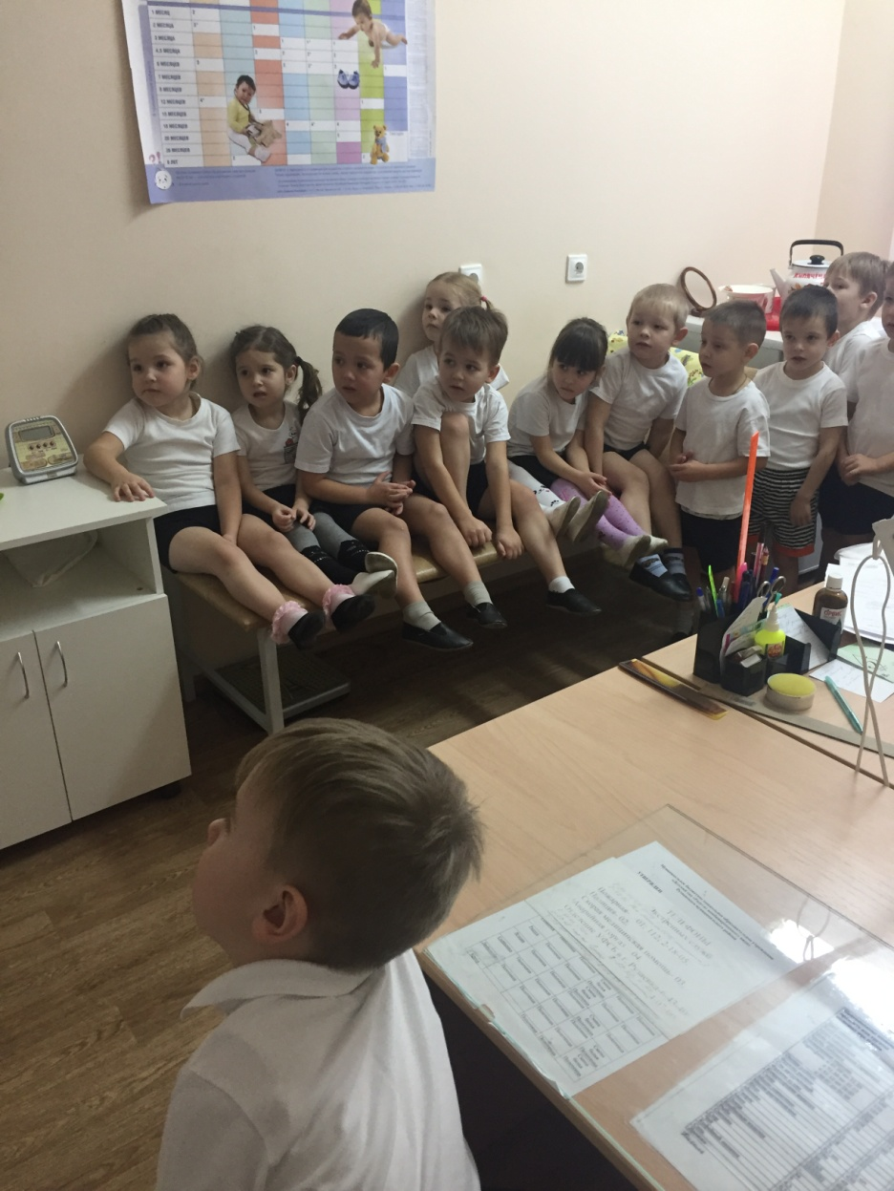

Slide 15
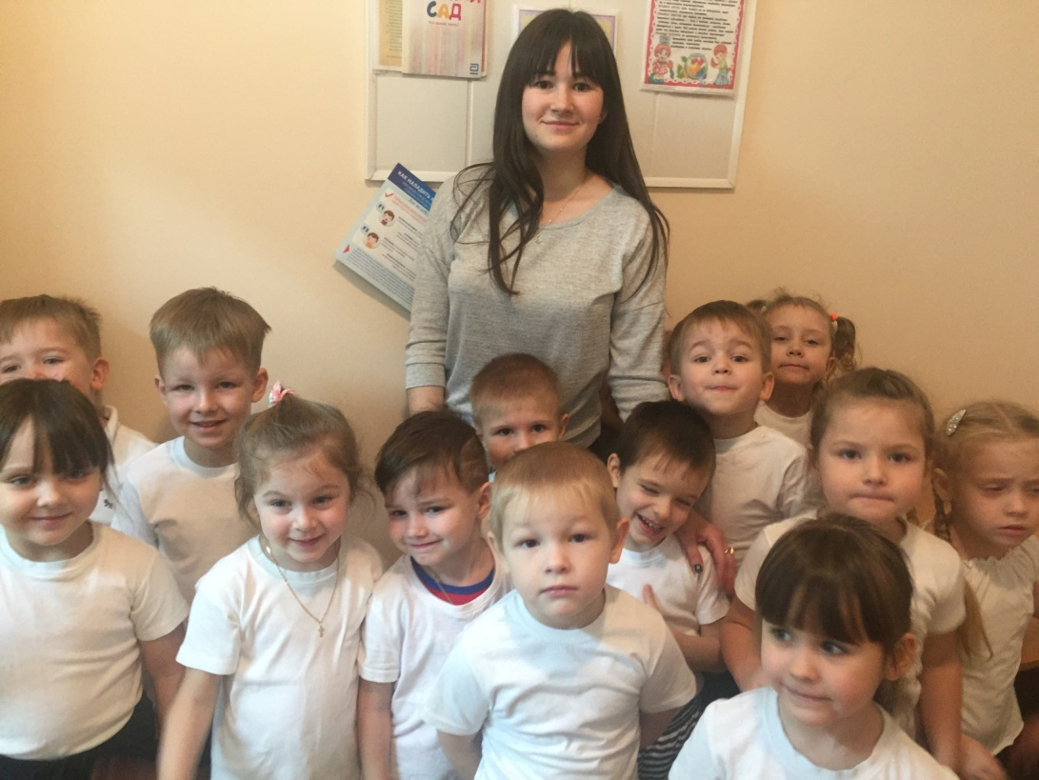
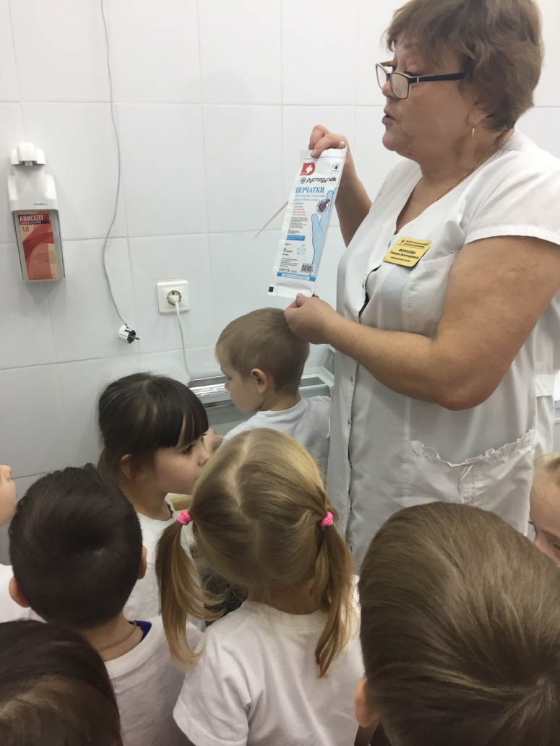

Slide 16
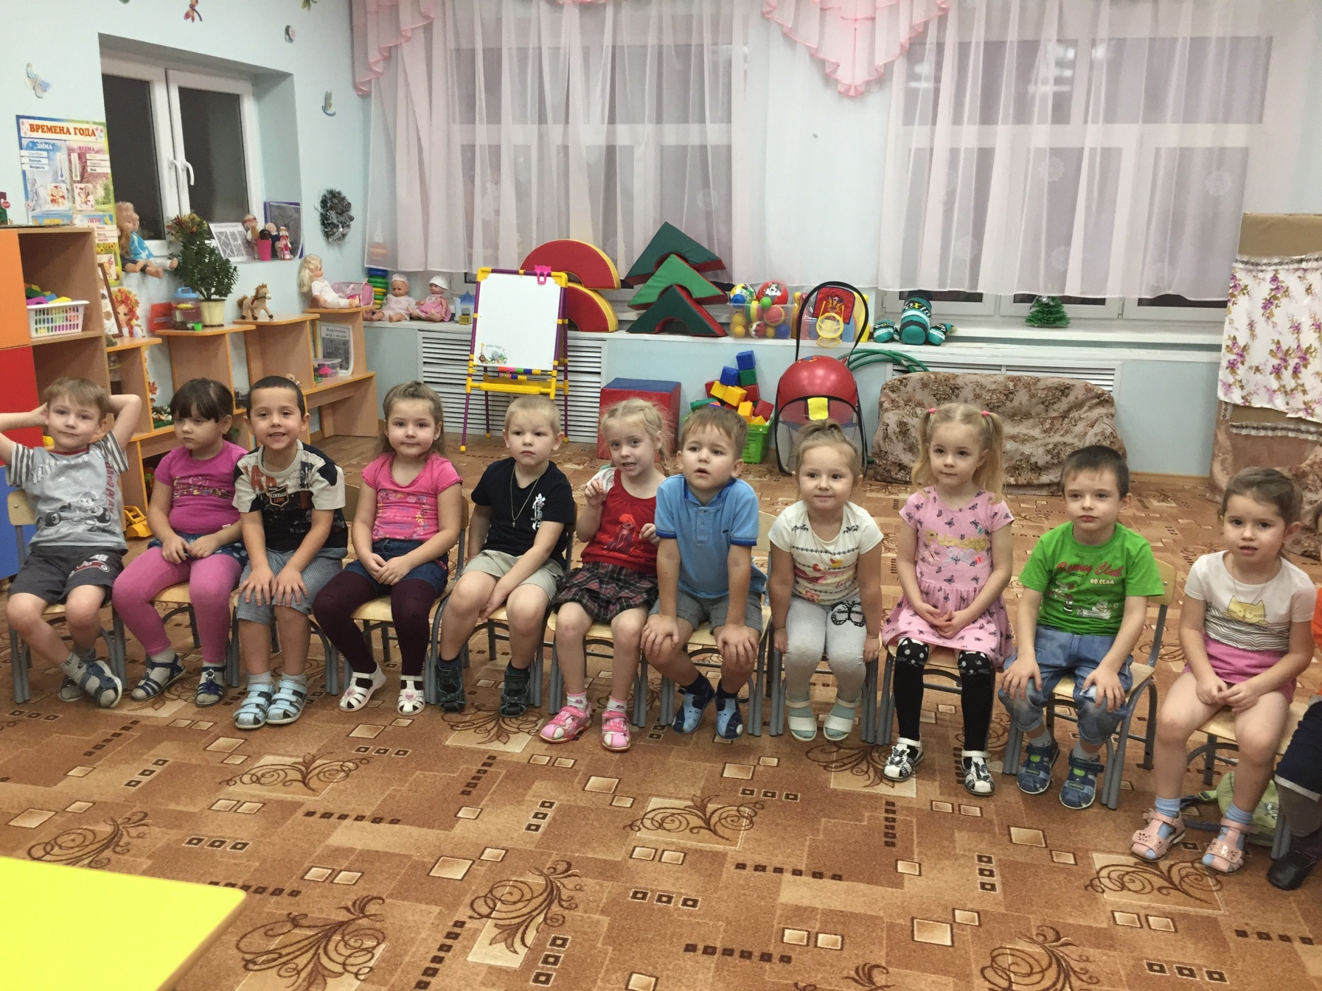
Речевое развитие :
Беседа «Все профессии важны»
Беседа ««Кем я стану, когда вырасту? »

Slide 17
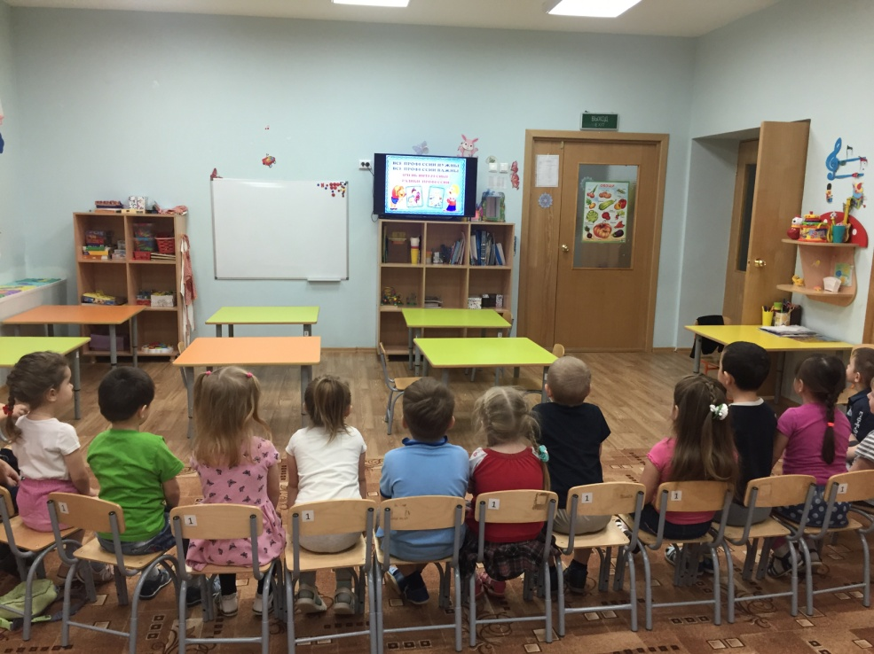
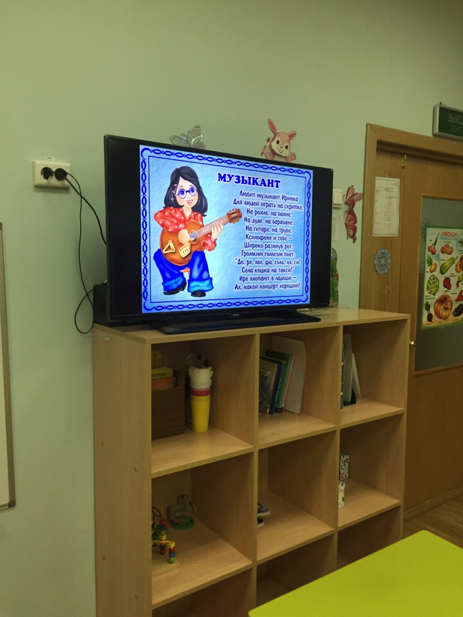
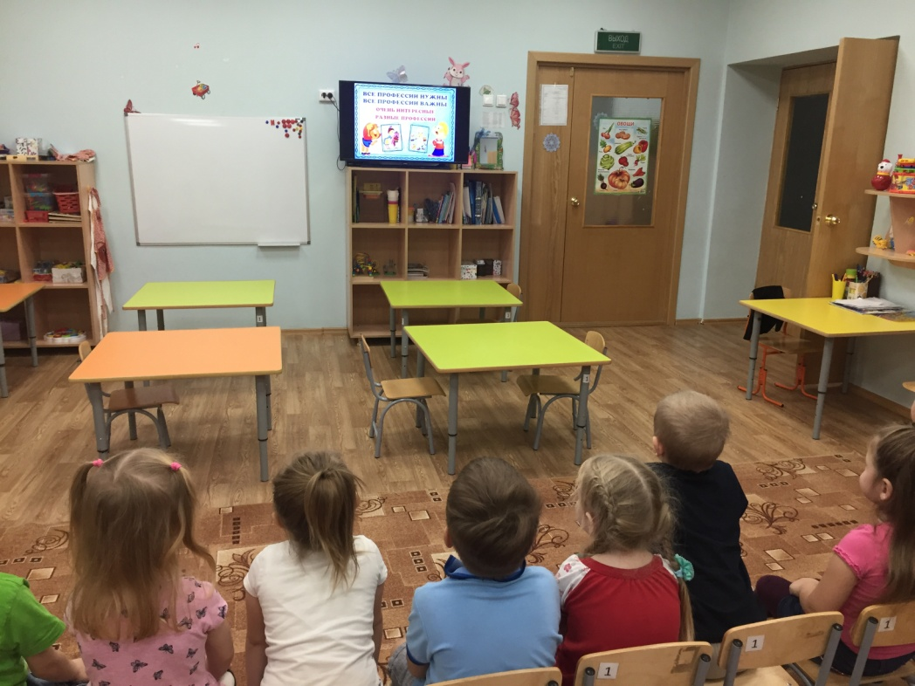
Беседуем о профессиях!

Slide 18
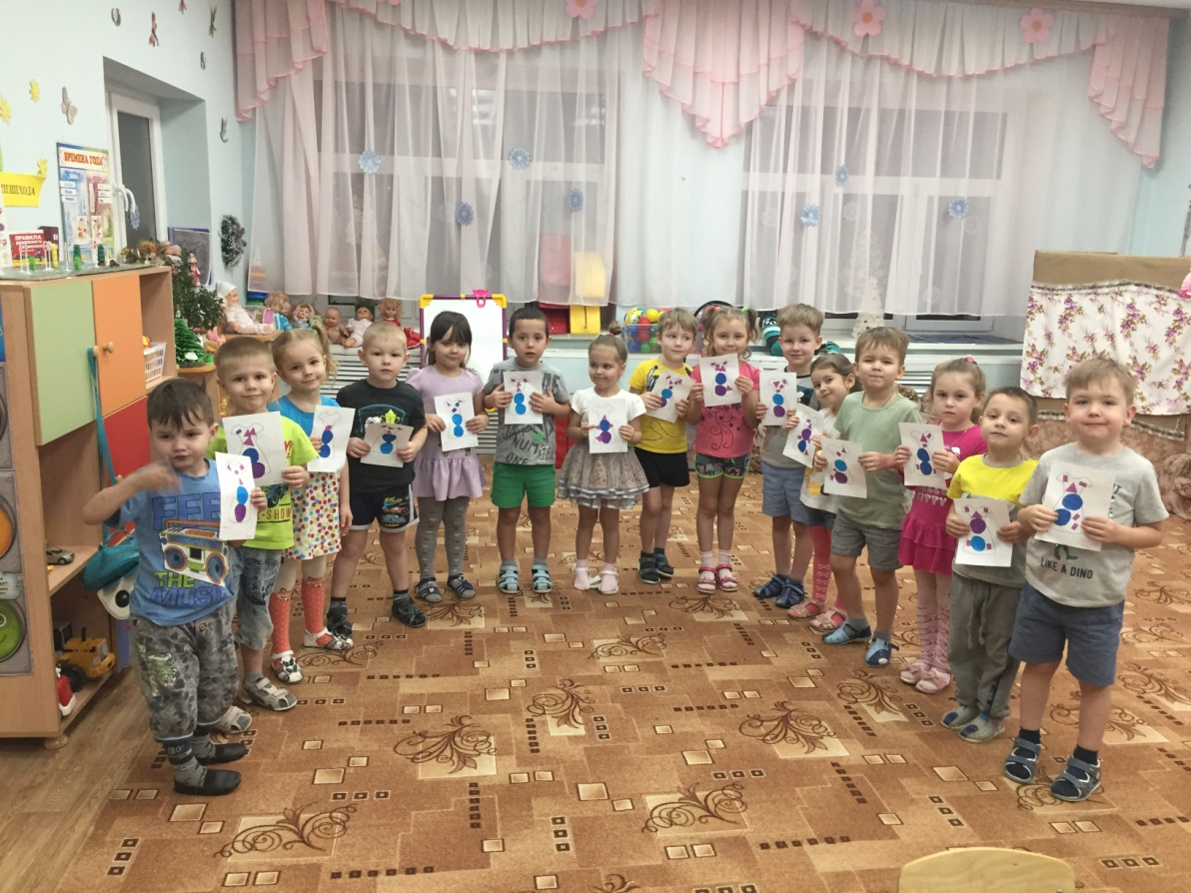
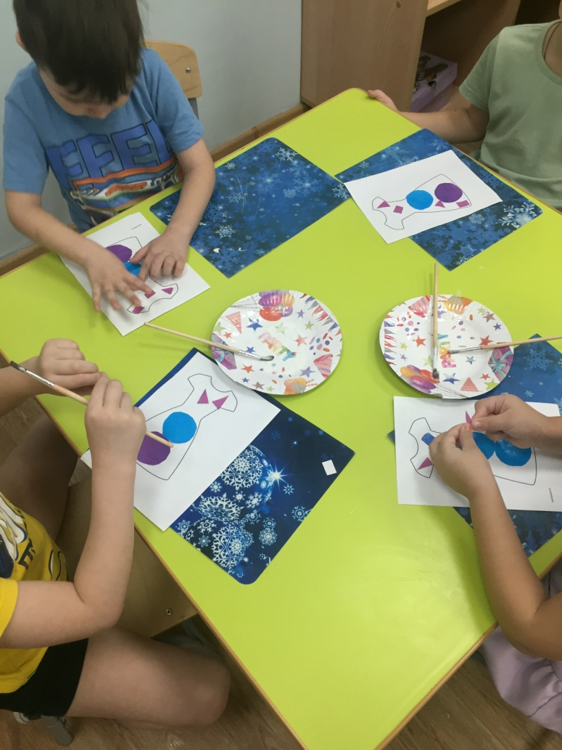
Художественное творчество
(Аппликация)
«Украсим одежду».

Slide 19
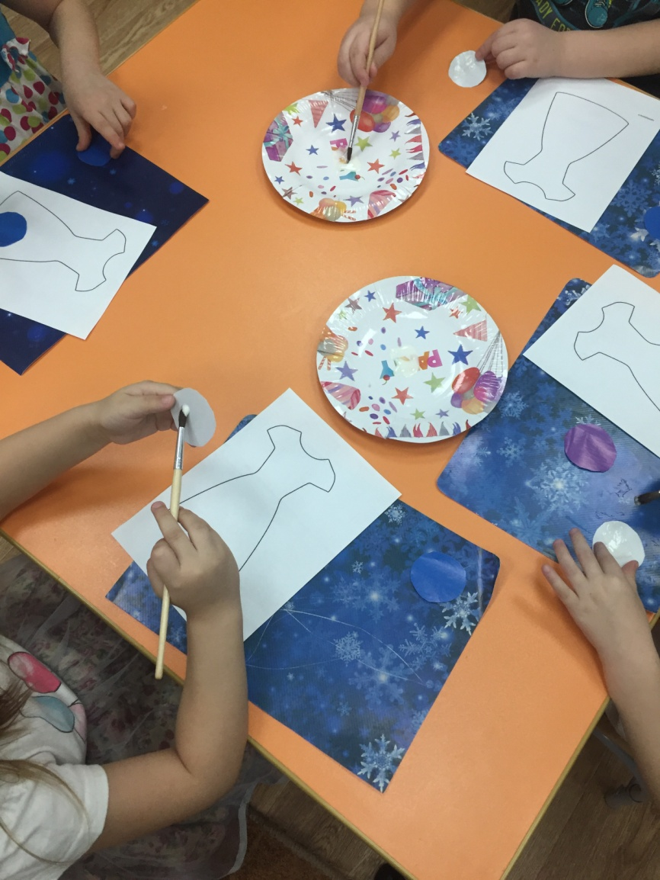
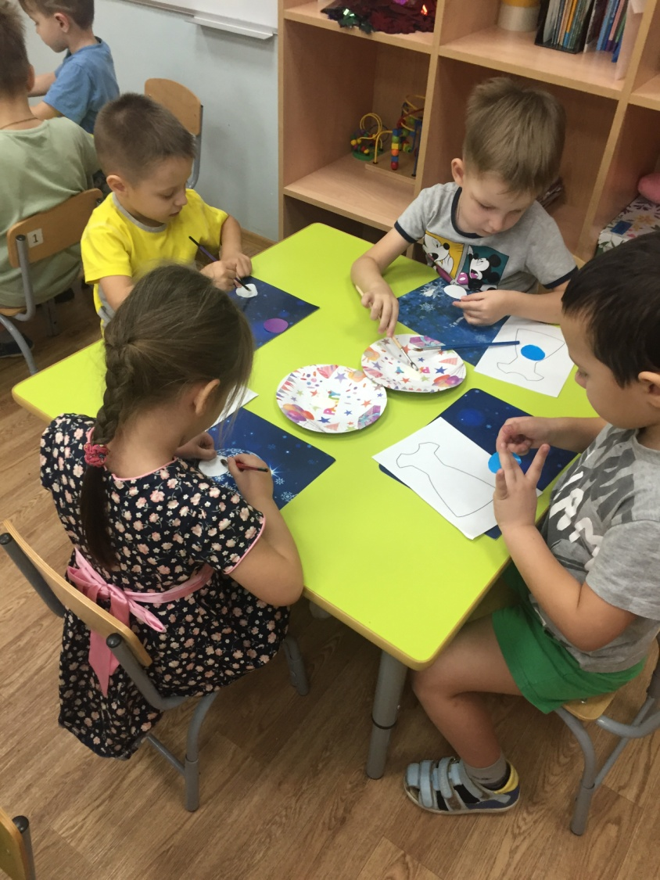

Slide 20
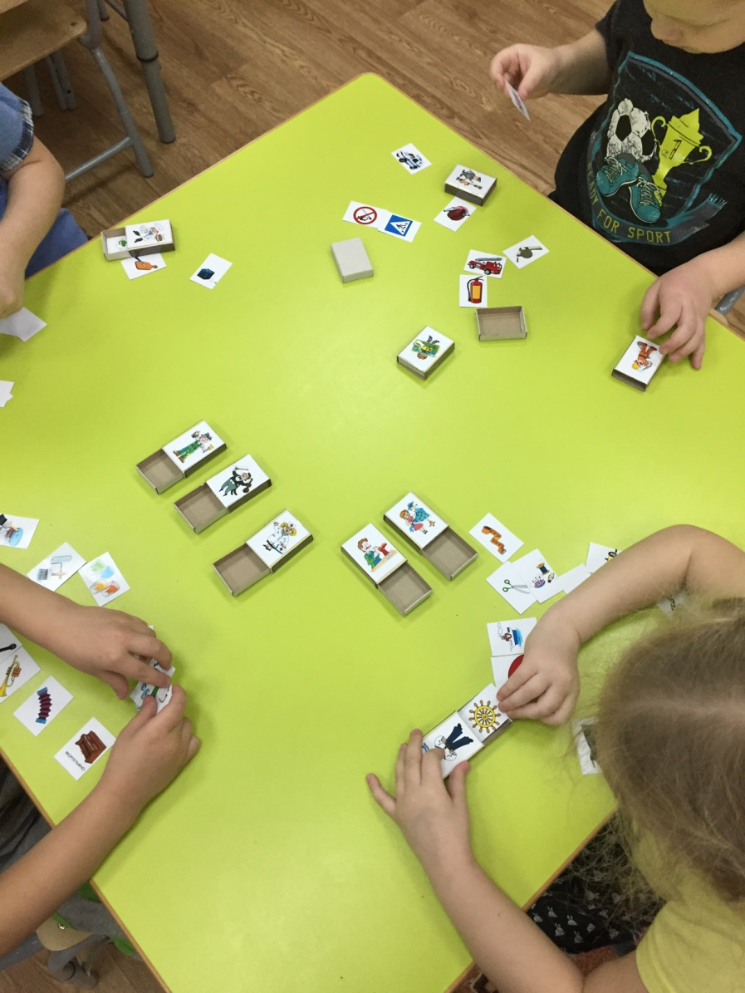
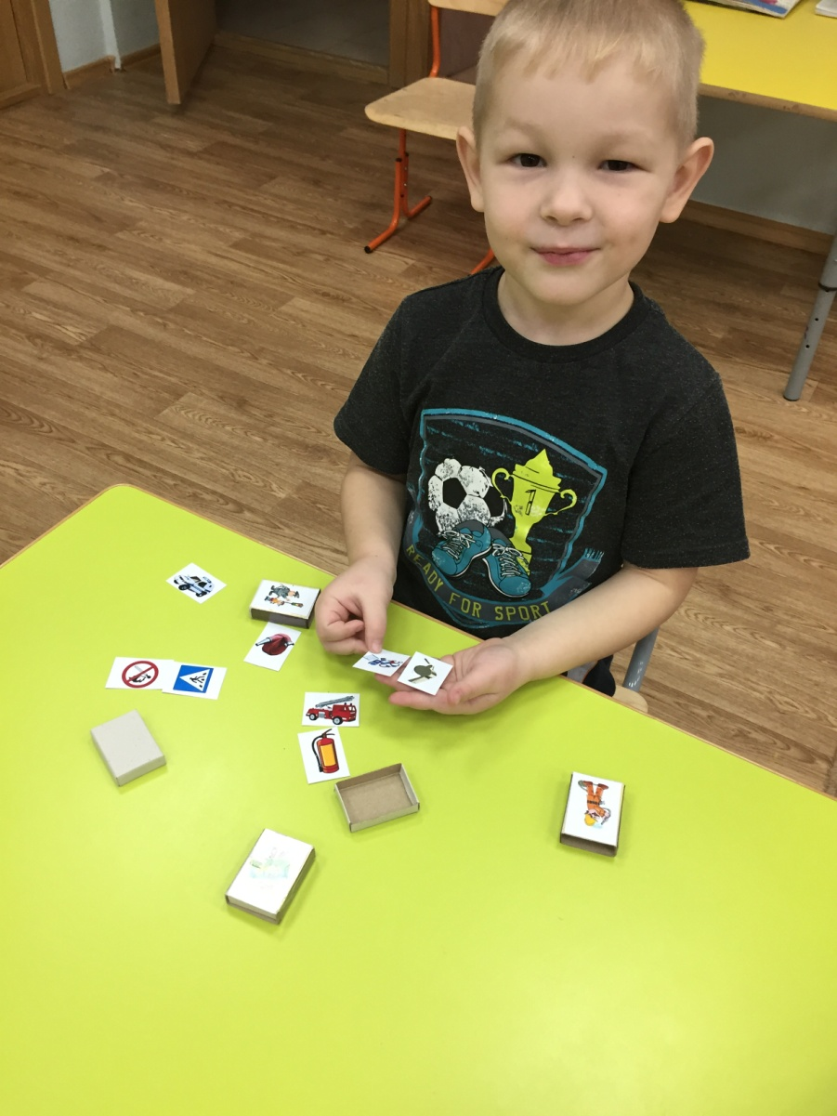
Организация совместной и самостоятельной деятельности :
Дидактические и настольные игры

Slide 21
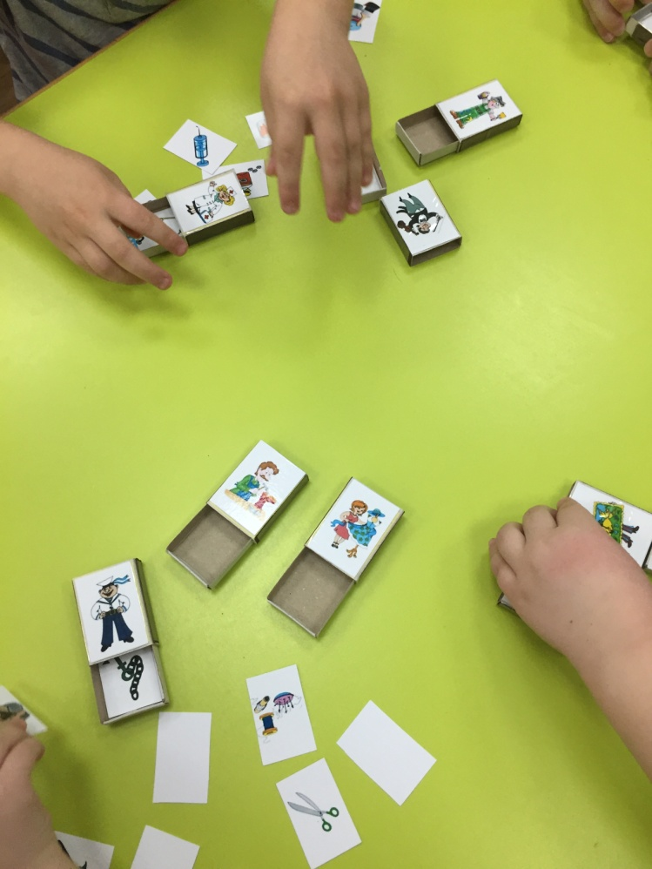
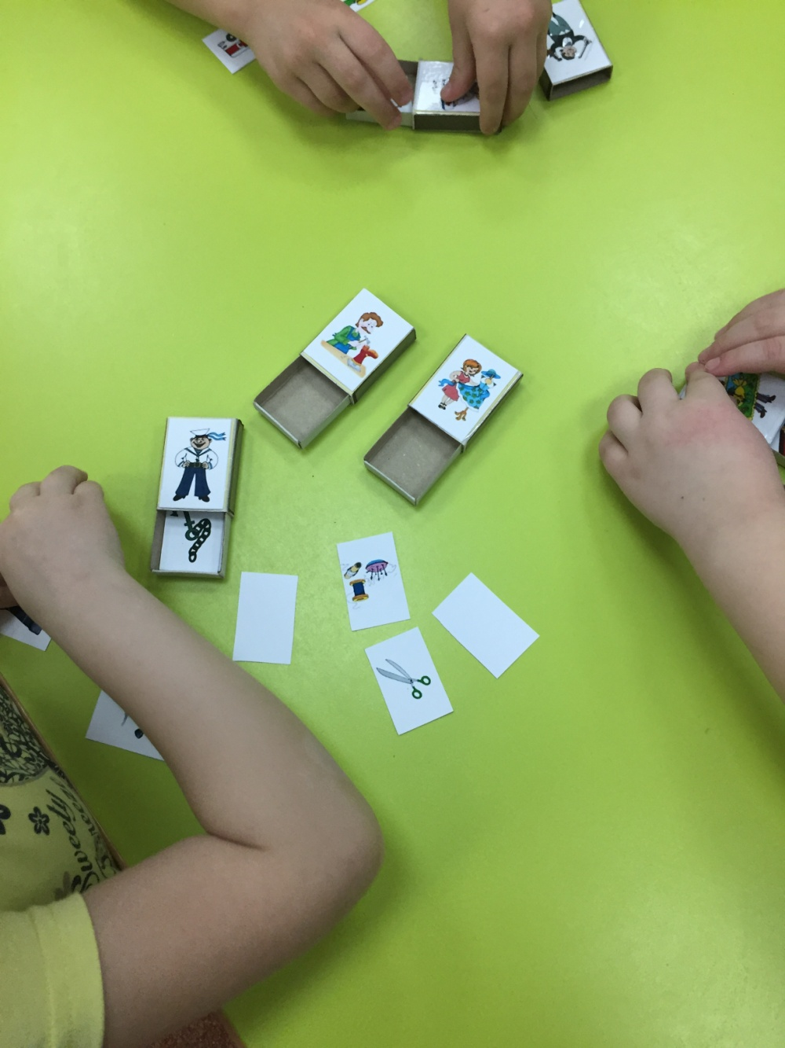
Познаем профессии
через игру!

Slide 22
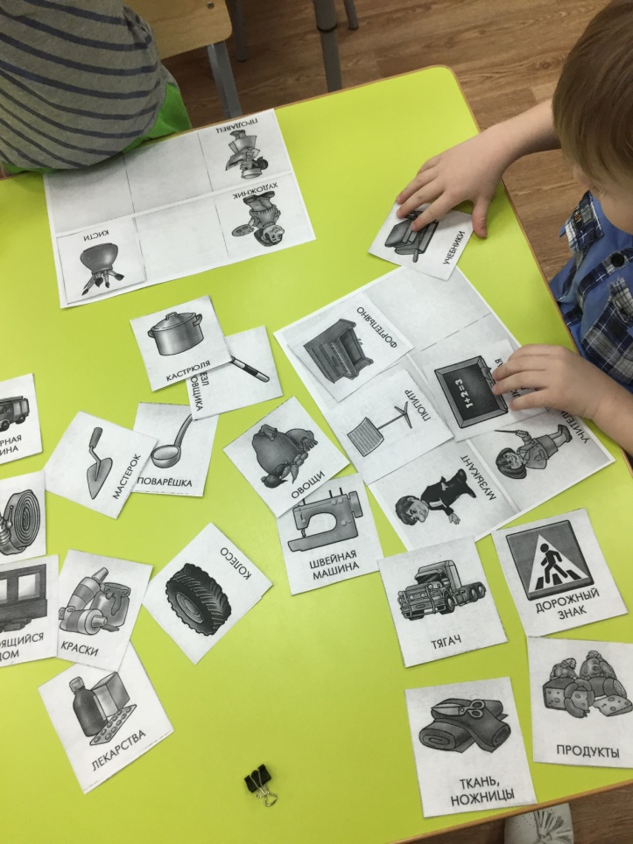
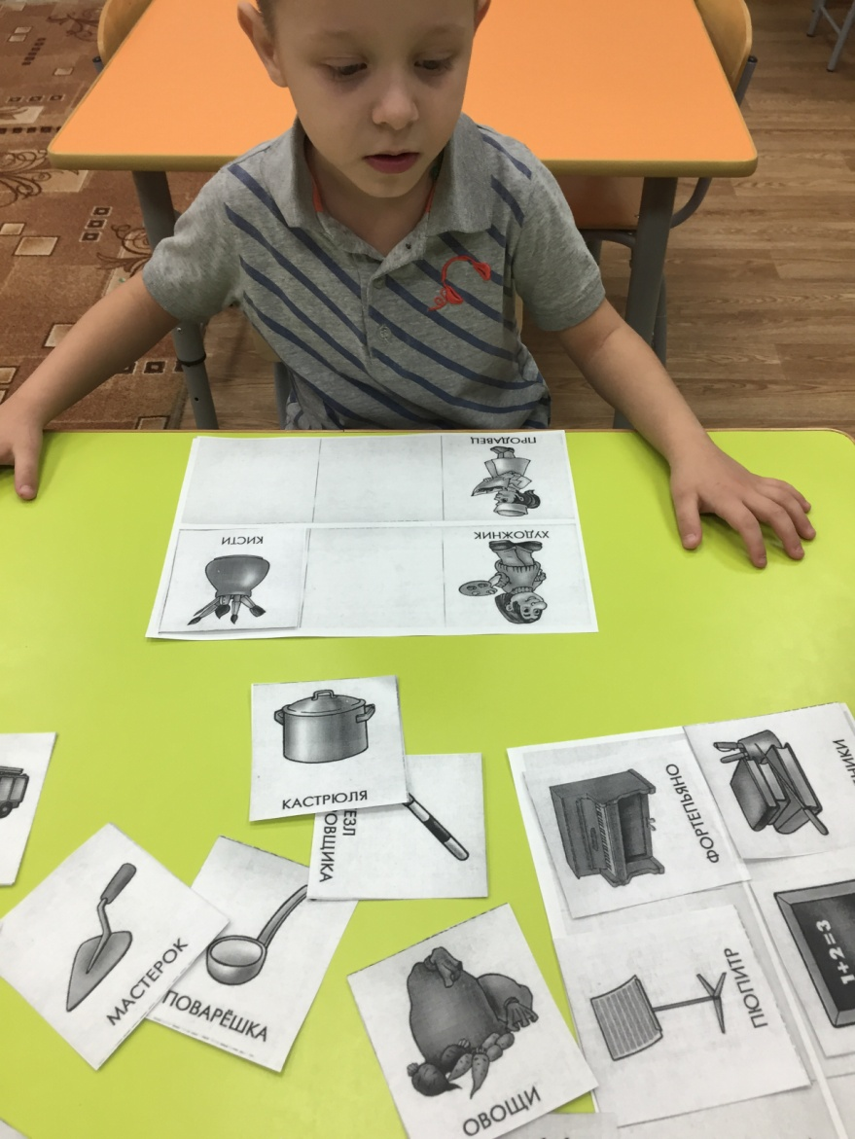
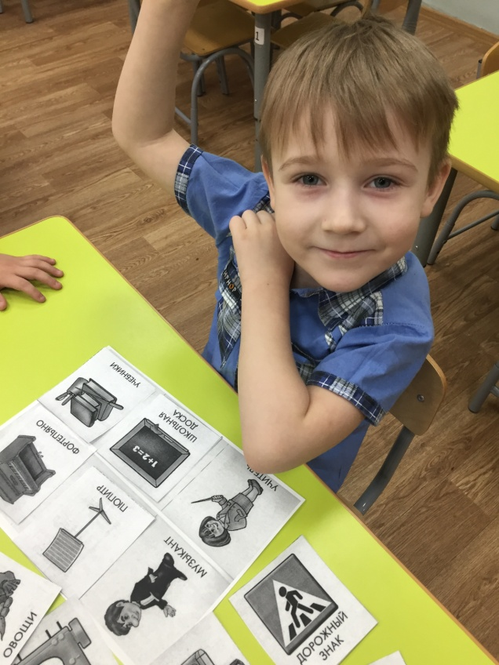

Slide 23
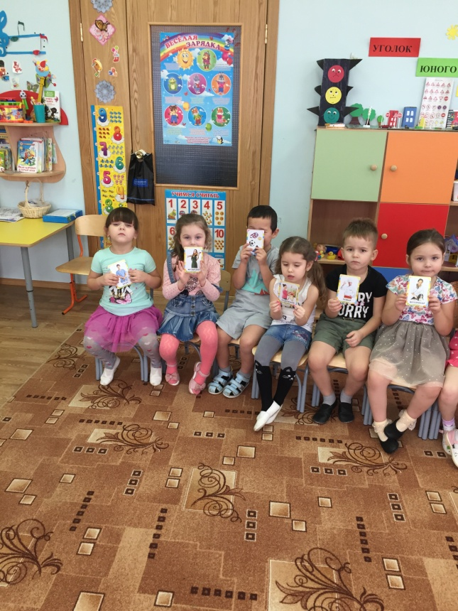
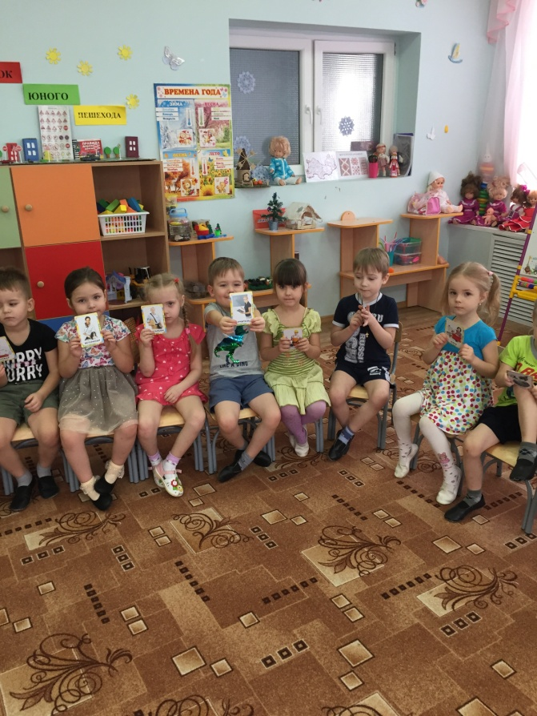
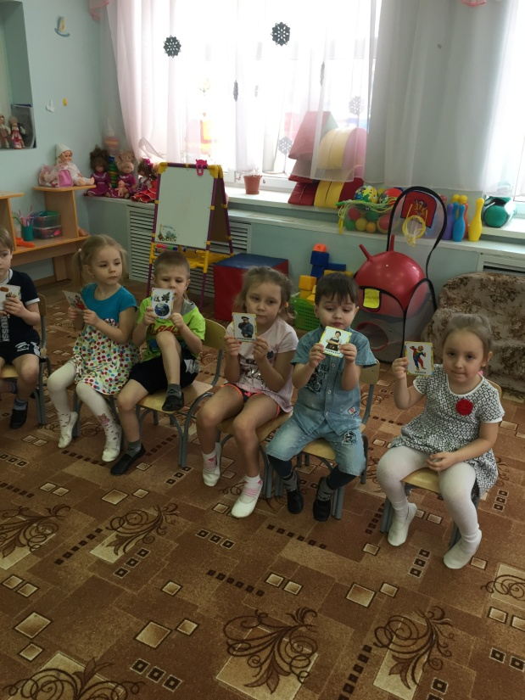

Slide 24
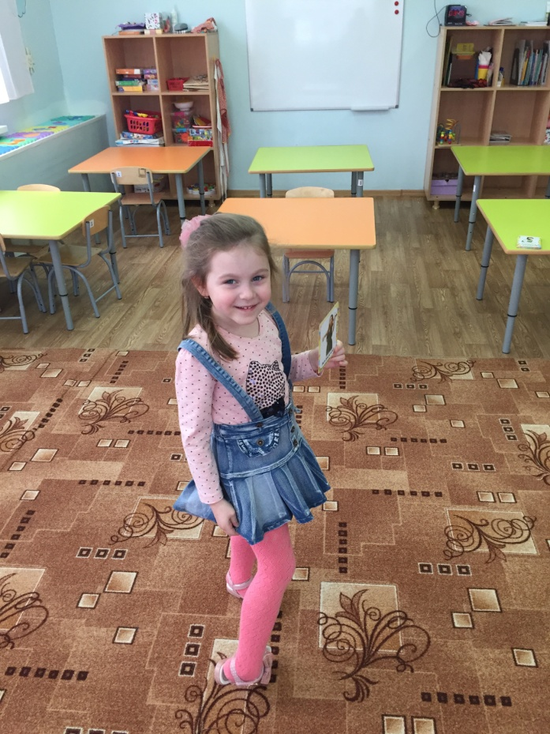
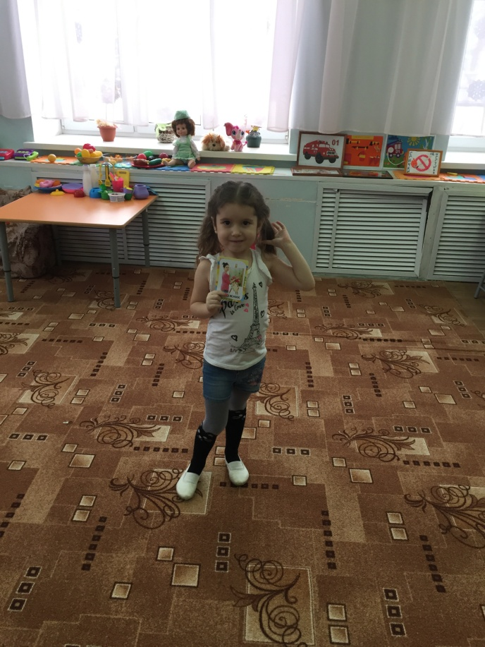
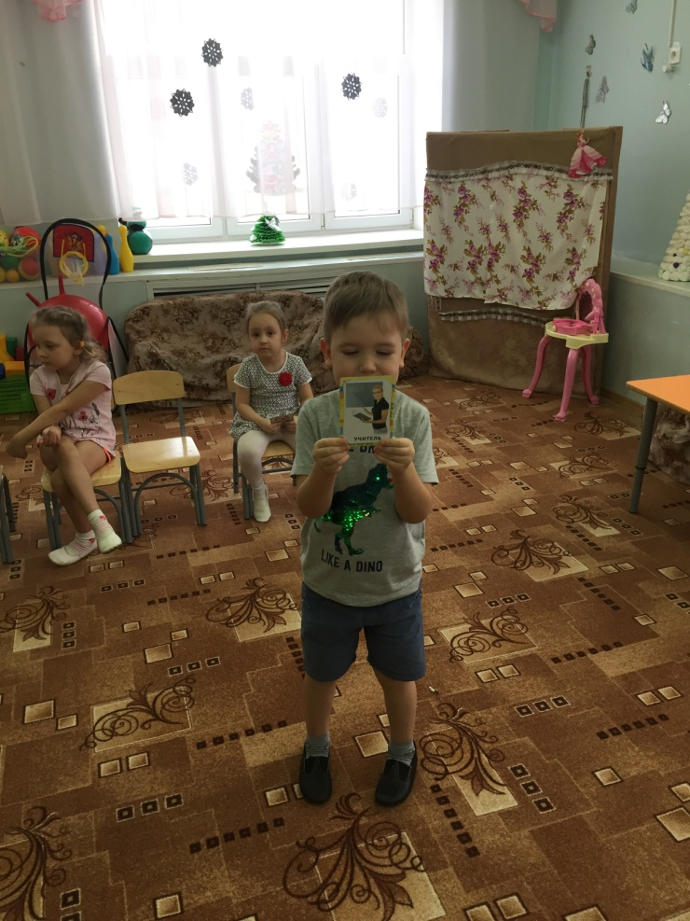

Slide 25
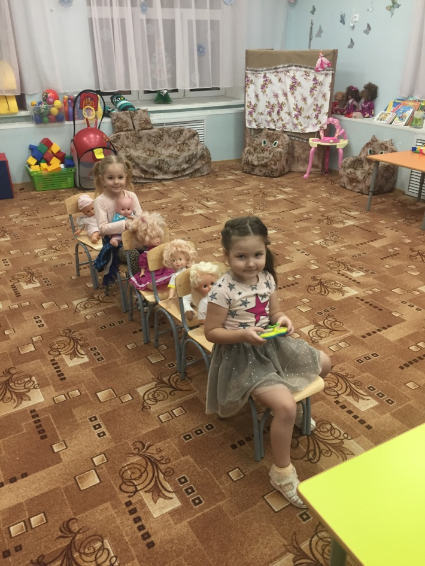
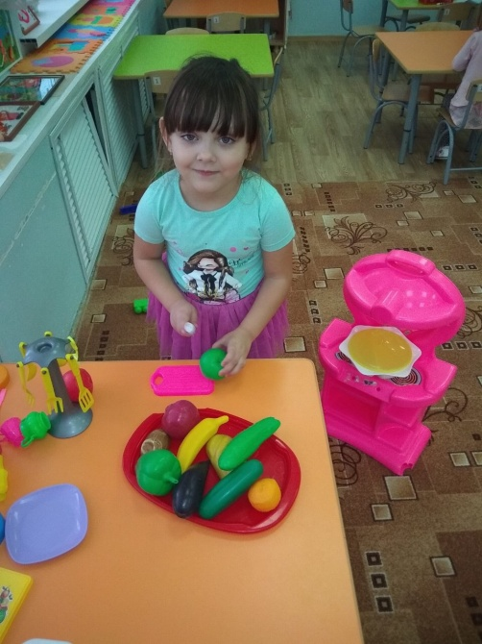
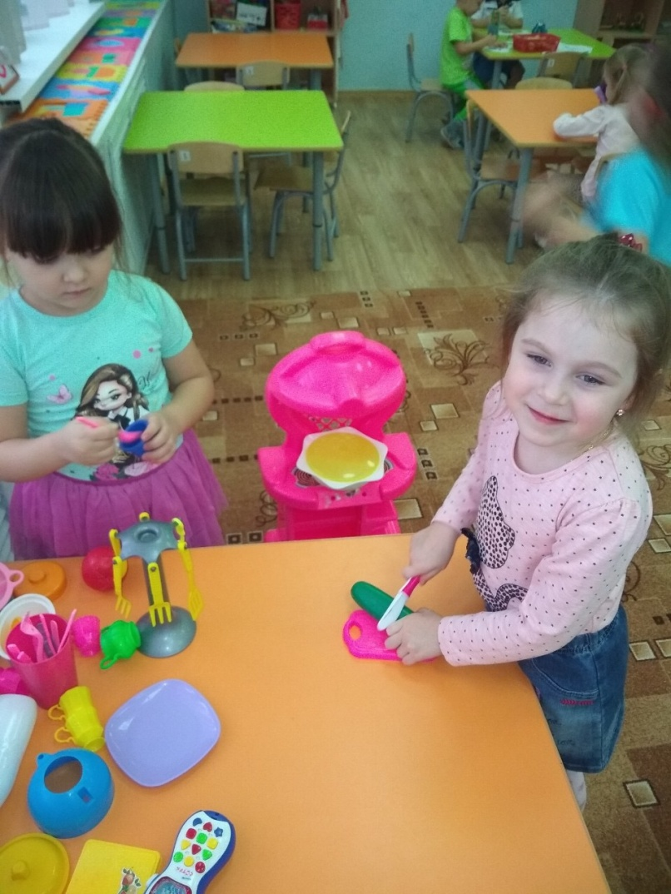
Сюжетно-ролевые игры.

Slide 26
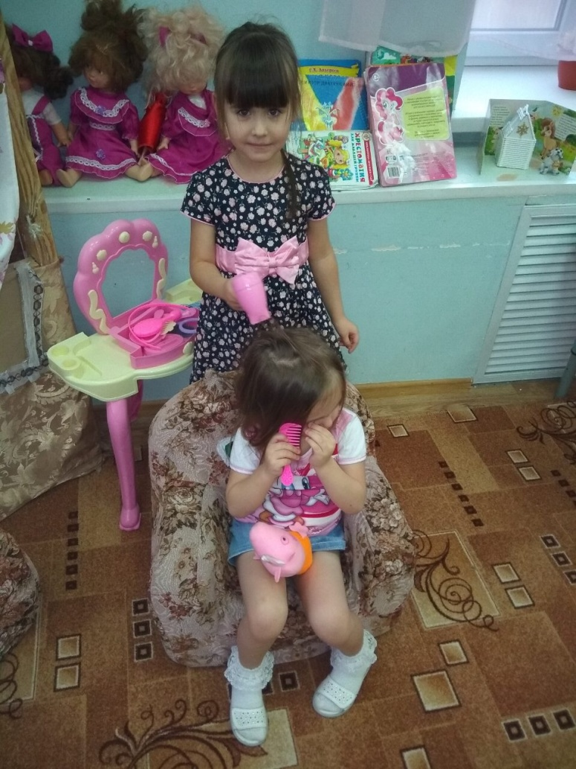
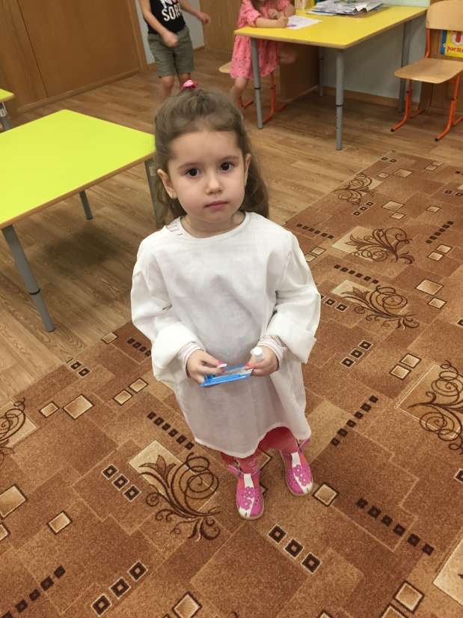
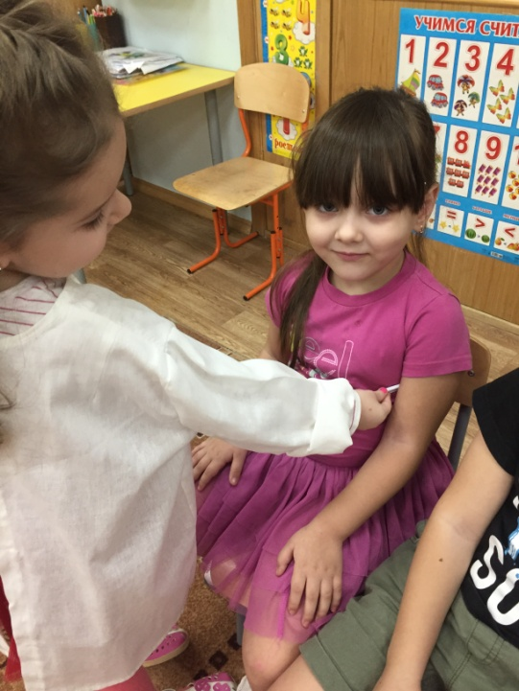
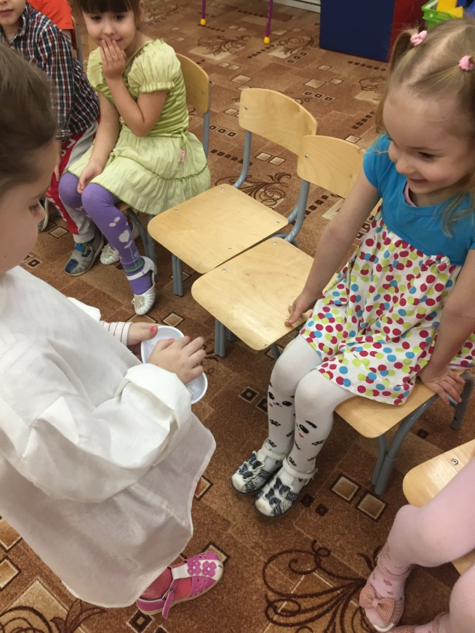
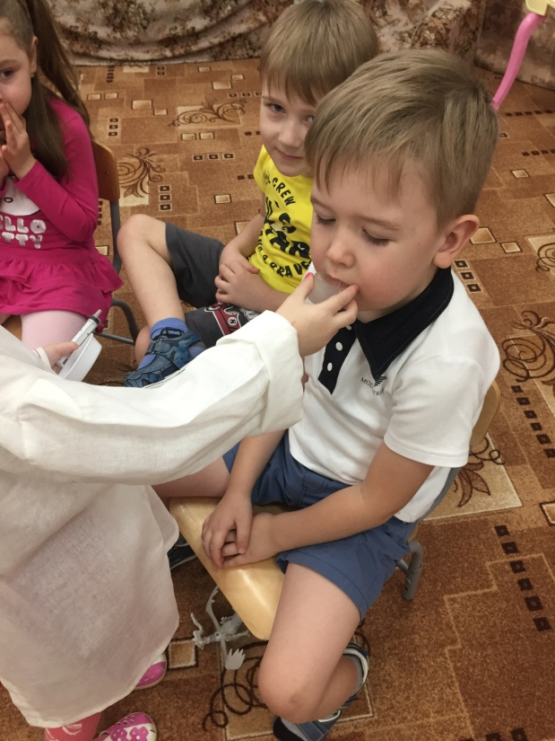

Slide 27
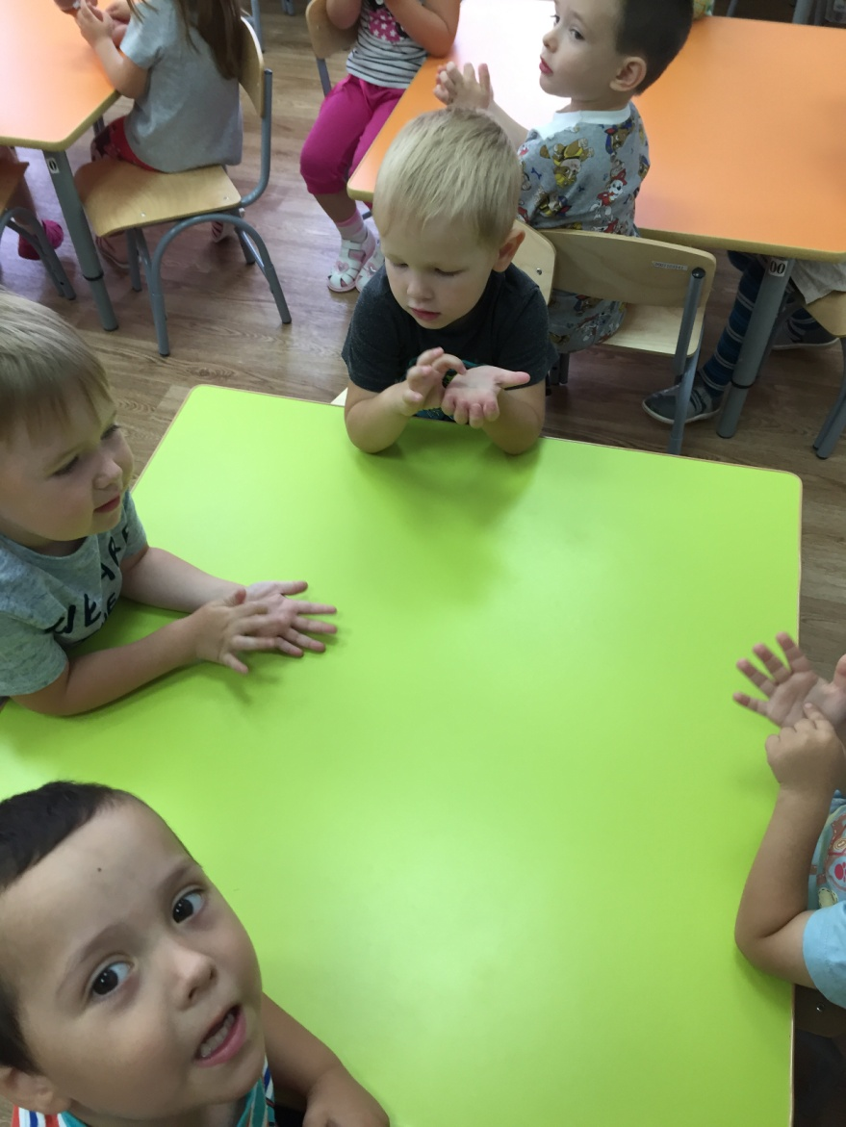
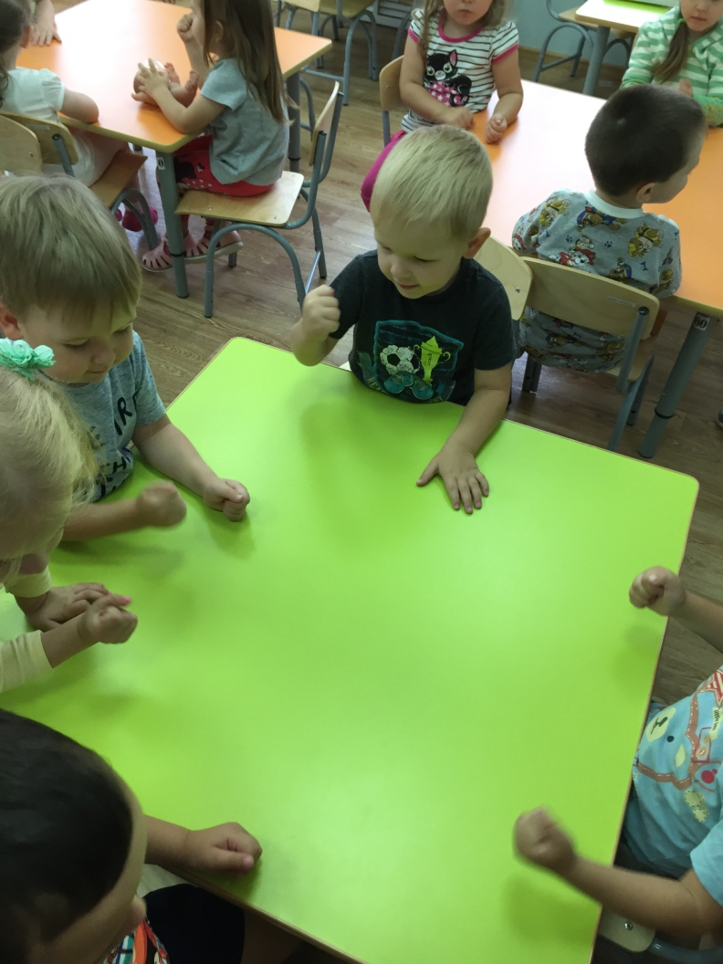
Пальчиковые игры.

Slide 28
Чтение художественной литературы
Отгадывание загодок

Slide 29
Результат проекта:
Проект «Все профессии важны, все профессии нужны» реализовал поставленные задачи.
Результаты свидетельствуют о позитивных изменениях в представлениях детей о труде взрослых (знание направленности и структуры конкретных трудовых процессов, понимание ценности труда людей разных профессий, умение переносить знания о содержании и структуре труда взрослых на собственную трудовую деятельность, понимание значимости своего труда) .
В ходе реализации проекта ярко проявилась такая форма работы, как совместная, партнерская деятельность воспитателей, детей и родителей.

Slide 30
С П А С И Б О
З А
В Н И М А Н И Е!!!
Автор презентации: воспитатель средней группы
Шулим Алена Михайловна

